Slide 2
Mover Logic: A Concurrent Program Logic for Reduction and Rely-Guarantee Reasoning. ECOOP’24
A Comprehensive Specification and Verification of the L4 Microkernel API TACAS’24
End-to-End Mechanized Proof of a JIT-Accelerated eBPF Virtual Machine for IoT CAV’24

Slide 3
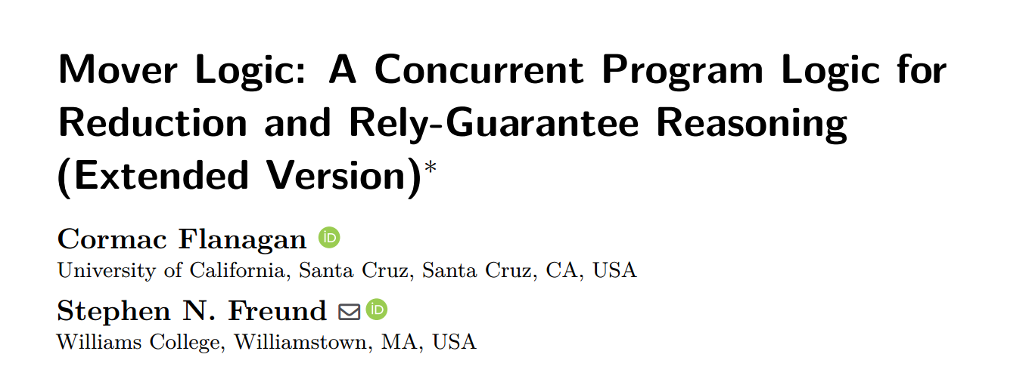
Notes:
加利福尼亚大学圣克鲁兹分校
威廉姆斯学院

Slide 4
Mover Logic: A Concurrent Program Logic for Reduction and Rely-Guarantee Reasoning
背景
RG可复用性和可扩展性弱
代码库中add（）的规范与来自特定客户端的even（x）数据不变量紧密耦合在一起。不同的客户端需要修改和重新验证计数器库，这使得模块化验证更具挑战性，可扩展性更低。
Notes:
为了便于说明，我们对mover逻辑的介绍针对的是一种理想化的多线程语言，它捕捉了多线程函数规范的基本复杂性。将逻辑扩展到更复杂的语言仍然是未来工作的重要课题。
框架条件是函数规格中用于描述函数可访问和修改的内存范围的重要概念。它们有助于模块化验证、隔离副作用、提高代码可复用性，并简化并发程序的推理。将框架条件引入 Mover Logic 结合分离逻辑，是未来研究的一个重要方向，可以进一步提升其在复杂并发环境中的应用能力。

Slide 5
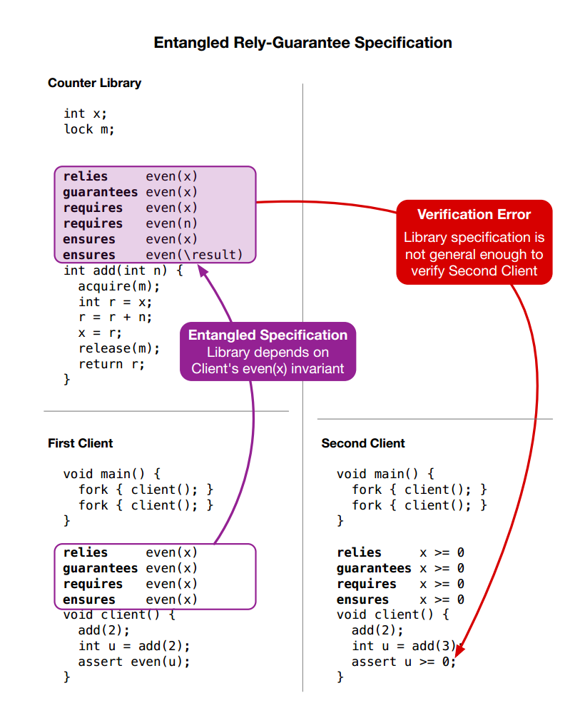
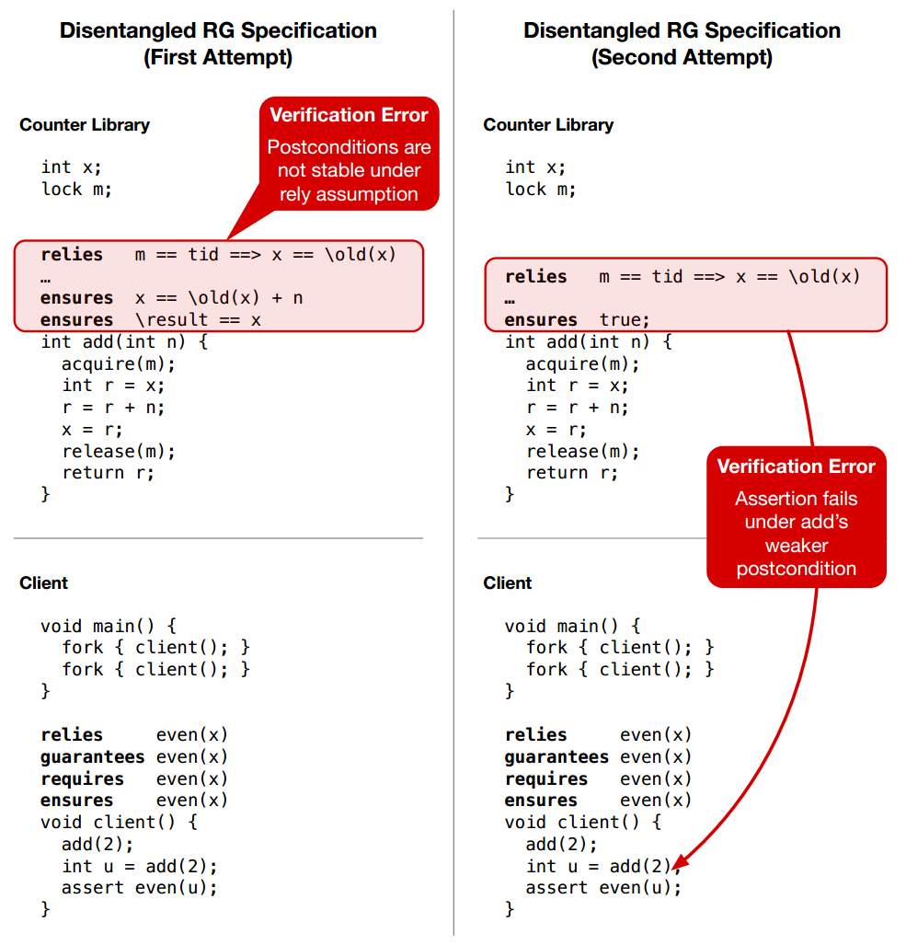
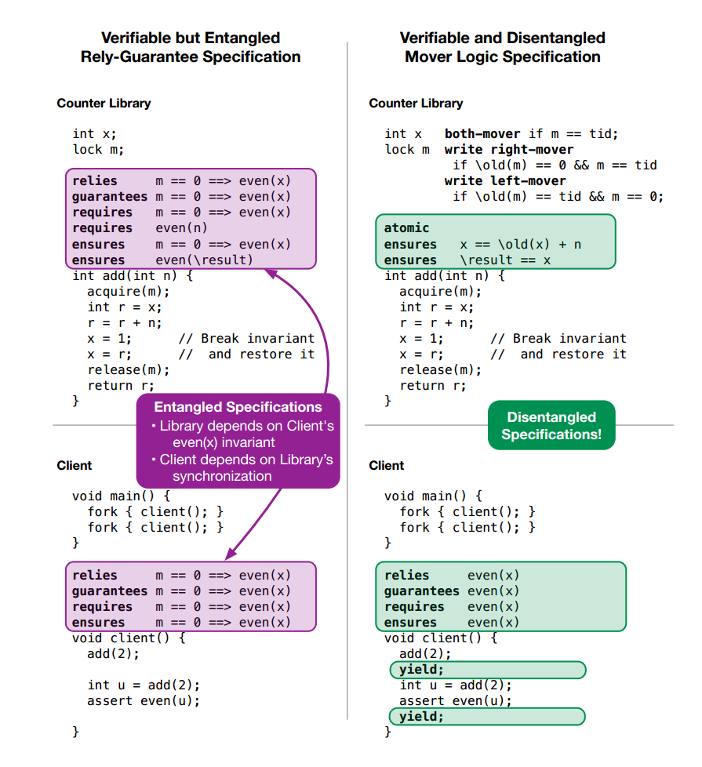
Mover Logic: A Concurrent Program Logic for Reduction and Rely-Guarantee Reasoning
Notes:
最初：紧密耦合
第一次改进：post的stable被破坏 （relies m == tid ==> x == \old(x)：tid是当前线程的标识符，当m==tid时，锁m由当前线程持有，\old（x）和x分别表示另一个线程的交错动作之前和之后的x值。）
第二次改进：后置条件太弱
第三次改进：不变量只在锁 m 为空闲状态时成立：m == 0 ==> even(x)，仍然紧密耦合，且把库的锁机制（m）暴露到客户端的规范当中，导致了库的内部实现细节（如锁的使用）泄露到客户端，破坏了模块化设计原则。且如果修改库的锁实现（如改变锁的粒度），可能会破坏现有的客户端逻辑。

Slide 6
Mover Logic: A Concurrent Program Logic for Reduction and Rely-Guarantee Reasoning
Lipton’s Theory of Reduction
用于对一个线程的步骤与另一个线程并发步骤之间的交互方式进行分类。
右动子（right-mover） ：操作可以在交错执行中向右移动而不改变程序行为。锁获取是一个right-mover ，因为来自另一个线程的任何后续步骤都无法修改该锁。
左动子（left-mover）：操作可以向左移动，而不改变程序行为。锁释放是left-mover，因为任何前面的步骤都无法修改该锁。
双动子（both-mover）：操作既可以向左移动，也可以向右移动，即完全可交换。无竞争内存访问是both-mover，因为没有并发、冲突的访问。
非动子（non-mover）：操作无法与其他线程的操作交换顺序。共享变量的访问是non-mover。

Slide 7
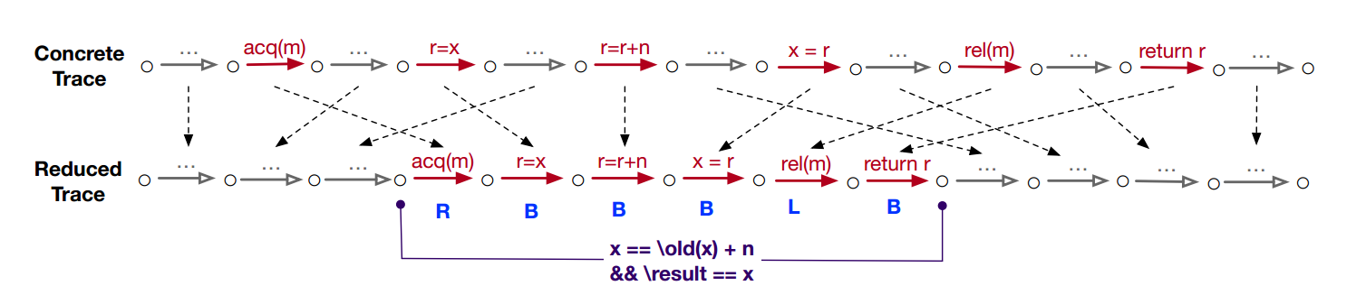
Mover Logic: A Concurrent Program Logic for Reduction and Rely-Guarantee Reasoning
Lipton’s Theory of Reduction
用于对一个线程的步骤与另一个线程并发步骤之间的交互方式进行分类。
如果一个线程执行的一系列步骤可表示为R*[n]L*,那么是可约的(reducible) ,从而在交错执行中转化为类似于原子操作的线性序列。
Notes:
？？为什么公共变量不是n
如果一个线程执行的一系列步骤是可化简的，那么它必须满足以下条件：
零个或多个右移动子（right-movers）；
最多一个非移动子（non-mover）；
零个或多个左移动子（left-movers）。

Slide 8
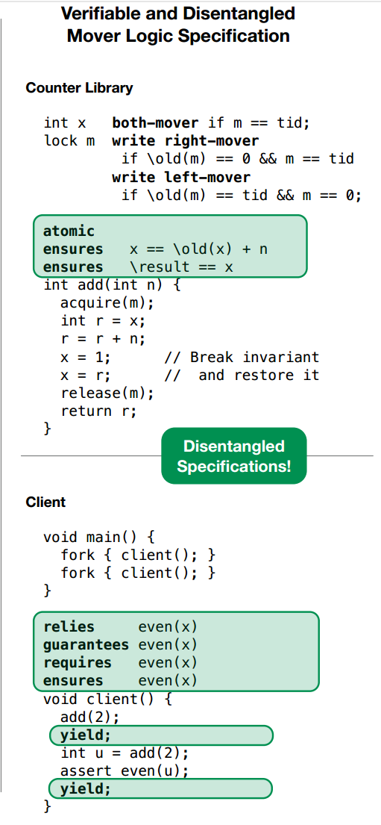
Mover Logic: A Concurrent Program Logic for Reduction and Rely-Guarantee Reasoning
Mover Logic
Mover Logic扩展了RG，以验证某些功能是原子性的，从而可以分配比RG更精确（但不稳定）的后置条件。
线程guarantee不需要总结被调用者add（）中的各个步骤，从而也不会破坏不变式，但是其总结了add（）的整个原子效应，它保留了偶数（x）不变量。
Mover Logic通过重排操作顺序，只需要检查yield 处的不变量在依赖假设下是稳定的。使得库规范与客户端的数据不变量解耦合，也把客户端规范与库同步规范解耦合，从而增强可拓展性。
Notes:
**在 Mover Logic 中，使用 yield 来标记线程的干扰点。yield 本身没有运行时影响，两个 yield 点之间的操作是可化简为“原子的”，从而看作顺序模型进行验证。稳定性要求：与 RG 中必须在rely下稳定所有状态谓词不同，只需要 yield 处的不变量在依赖假设下必须是稳定的。大大减少了验证的复杂性，避免了必须维护整个系统的所有共享状态稳定。
int x both mover If m==tid；意味着只要当前线程持有锁m，对x的访问都是双向移动的。所有其他访问都是错误的。锁m的声明指定了获取（将m从0更改为当前线程的标识符tid）是右移子，释放（将m由tid更改回0）是左移子，这些mover规范足以验证add是原子的。

Slide 9
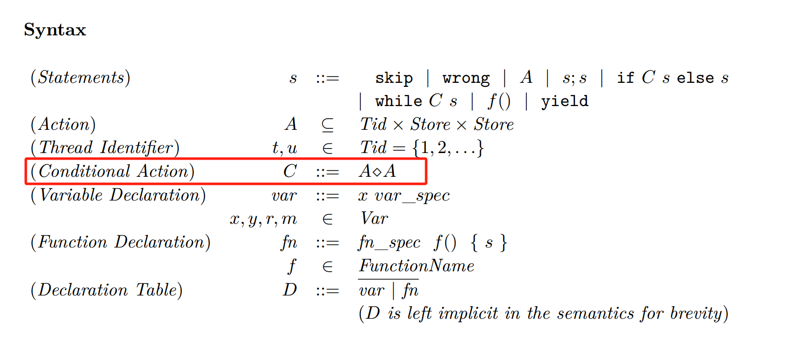
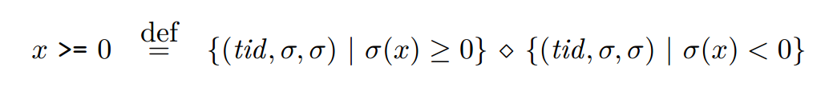
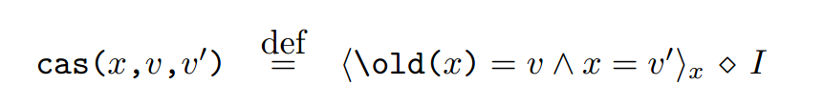
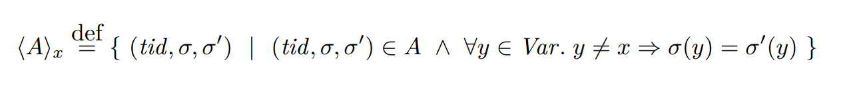
Mover Logic: A Concurrent Program Logic for Reduction and Rely-Guarantee Reasoning
Mover Logic Language
语法

Slide 10
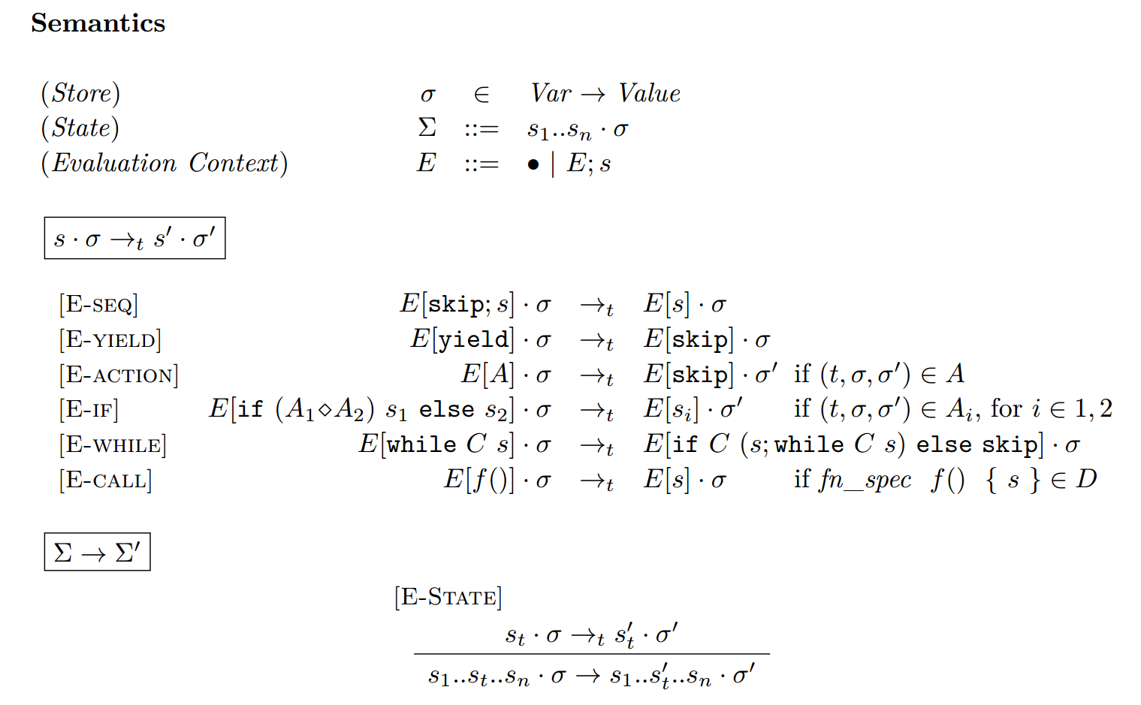
Mover Logic: A Concurrent Program Logic for Reduction and Rely-Guarantee Reasoning
Mover Logic Language
语义

Slide 11


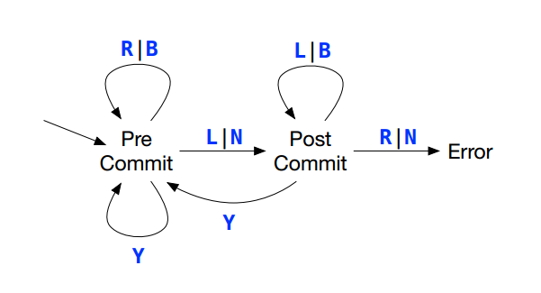
Mover Logic: A Concurrent Program Logic for Reduction and Rely-Guarantee Reasoning
Mover Logic Effects
Mover Logic将每个线程的执行划分为可缩减的代码序列，并由yield语句分隔，用于标识可能观察到线程干扰的位置。
为了便于推理由yield分隔的可约代码序列 ，定义了效果及DFA：

Slide 12
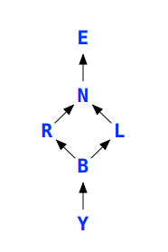
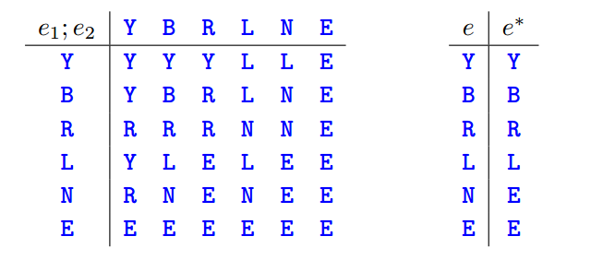
Mover Logic: A Concurrent Program Logic for Reduction and Rely-Guarantee Reasoning
Mover Logic Effects
序关系顺序组合和迭代闭包
Notes:
序关系：R⊑N，因为对于任何效应序列α和β，如果αNβ被此DFA接受，则αRβ也被接受。
顺序组合：R;L=N，因为要证明DFA接受αR;Lβ，只要证明αNβ被接受就足够了。N; N = E (error), 因为α N N β 不能被这个DFA接收.

Slide 13
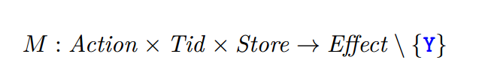

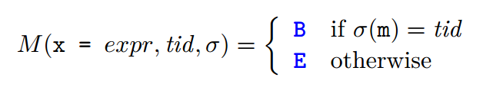
Mover Logic: A Concurrent Program Logic for Reduction and Rely-Guarantee Reasoning
Mover Logic Specifications
mover规范M描述了tid从存储σ开始的每个程序动作A如何与其他线程的步骤进行交换：
Eg：
动作A是一个只访问线程局部变量的局部计算：
全局变量x，写操作x=expr在受锁m保护的情况下：
Notes:
**We assume that expr only accesses local variables, and that M(A, tid, σ) is never Y since actions do not yield.

Slide 14
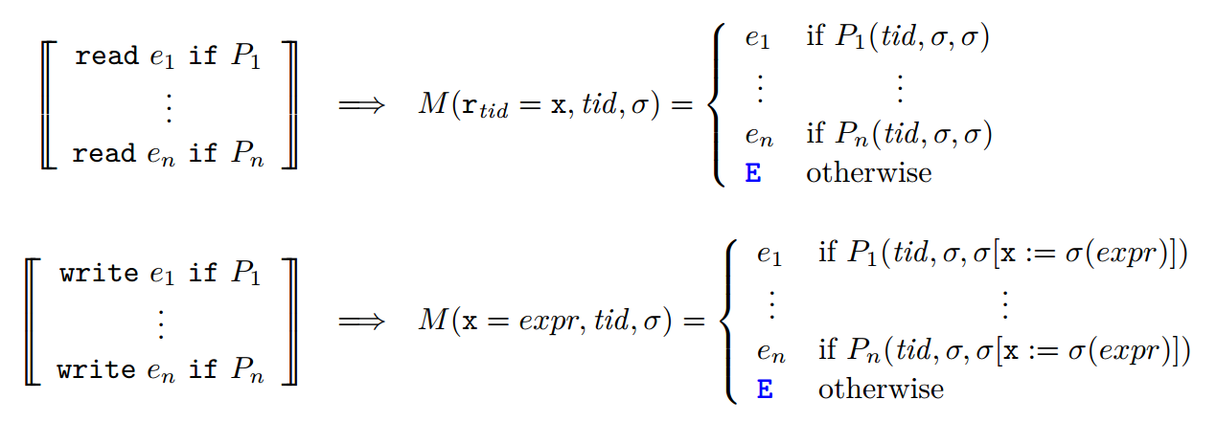

Mover Logic: A Concurrent Program Logic for Reduction and Rely-Guarantee Reasoning
Mover Logic Specifications
确定变量 x 的规范：分别收集读和写的子句序列，然后创建变量 x 的mover规范M：
Eg：受锁m保护的全局变量x的声明可以写成

Slide 15
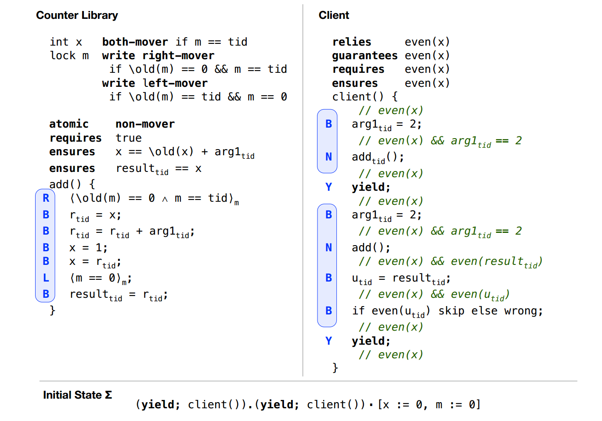
Mover Logic: A Concurrent Program Logic for Reduction and Rely-Guarantee Reasoning
之前的例子

Slide 16

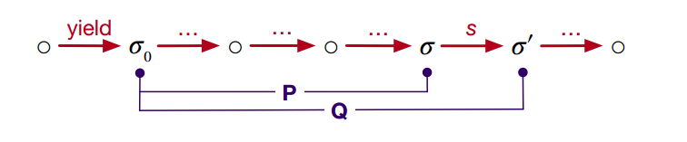
Mover Logic: A Concurrent Program Logic for Reduction and Rely-Guarantee Reasoning
推断规则
主要论断：
从满足前提条件P的存储开始，语句s仅在满足后置条件Q的存储中终止（部分正确性）。
P ⊆ Tid × Store × Store（ 关联初始存储 σ0 与执行 s 的前存储 σ ）
Q ⊆ Tid × Store × Store（ 关联初始存储 σ0 与执行 s 的后存储 σ’ ）
Notes:
该方法通过使用mover规范 M 来验证序列 s 是否由多个由yield 分隔可约序列组成。在每个 yield 点，使用依赖假设 R 来模拟其他线程可能的干扰，而线程保证 G 则描述了两个 yield 点之间的代码序列如何行为。效果 e 描述了 s 与其他线程步骤的相互作用。
在规则中，前置条件 P 可以通过符号 \old(x) 引用当前可约代码序列的初始存储 σ0 中变量 x 的值。因此，P 是一个涉及初始存储 σ0 与执行 s 的前存储 σ 的两个存储关系 P ⊆ Tid × Store × Store。

Slide 17
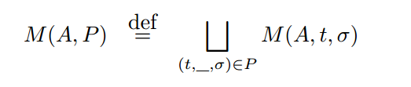
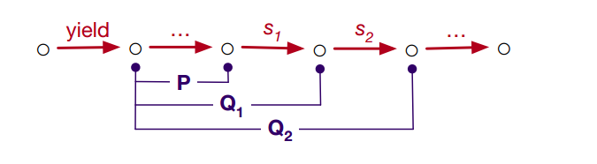
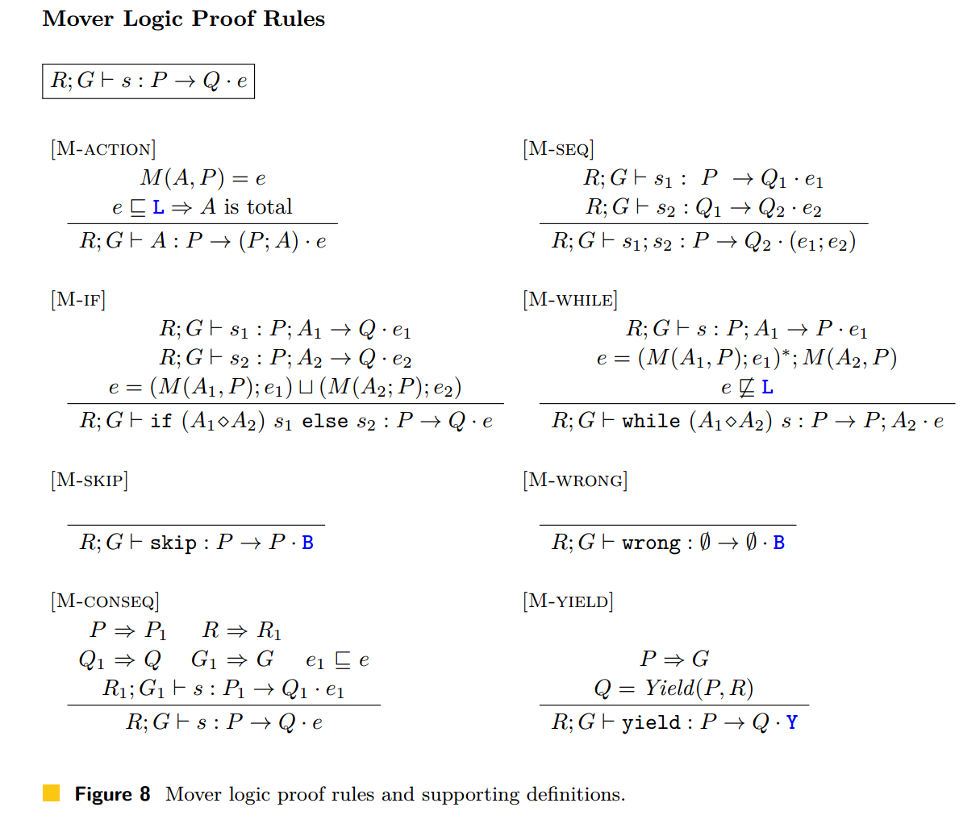
Mover Logic: A Concurrent Program Logic for Reduction and Rely-Guarantee Reasoning
推断规则
Notes:
[M-YIELD] ：保证前置条件包含在线程保证中：前提条件 P ⇒ G 表示：P（yield 之前的可约序列的所有可能行为）必须包含在线程保证 G 中。也就是说，yield 操作前的行为必须符合线程整体的保证。后置条件的确定：后置条件 Q 通过公式 Q = Yield(P, R) 计算，结合了以下因素：P：当前的前置条件。R：依赖假设（rely assumption），描述了其他线程可能引入的干扰。计算 Yield(P, R) 的过程：Yield(P, R) 模拟了依赖假设 R 所描述的其他线程的多次干扰（通过迭代 R*）。之后，它将每个变量的 \old(x) 值重置为新可约序列开始时 x 的当前值。这意味着，yield 后，新的可约序列将以当前存储状态作为初始状态。给定依赖假设 R 和线程保证 G：yield 操作的前置条件是 P；执行后，其后置条件为 Q；整个 yield 操作的效果为 Y（表示线程的 yield 操作）。
[M-ACTION]所谓 "total" 主要意味着 A在所有可能的输入上都必须有定义并且确保能够完成执行，不会陷入无限循环或者停滞不前。
在这种情况下，如果 A 是一个左移子（left-mover）此时已经在postcommit状态，就需要它在所有情况下都能顺利终止，即 A 必须是全定义的（total）。这样的要求是为了避免出现程序错误，比如并行执行的两个线程中，一个线程在执行无限循环后，导致程序状态不一致或无法预料的行为。例如，程序中提到的 (x = 1; while (true) skip; yield) || (assert x != 1)，如果不保证左移动部分的终止，就可能导致断言失败，因为第一个线程中的写入操作（x=1）永远不会终止，违反了线程保证 G。
[M-WHILE]循环的后置条件是在给定前置条件 P 的情况下，A2 的后置条件。循环的效果（effect）是一次迭代的效果（由 M(A1, P); e1 定义）的迭代闭包，与循环终止测试 A2 的效果序列组合。
这里 e = (M(A1, P); e1)*; M(A2, P) 表示循环的总效果，由多次迭代的效果和最终循环终止时的效果组成。为了确保左移终止要求，要求e̸⊑L。也就是说，可约序列在postcommit状态不能包含循环。

Slide 18
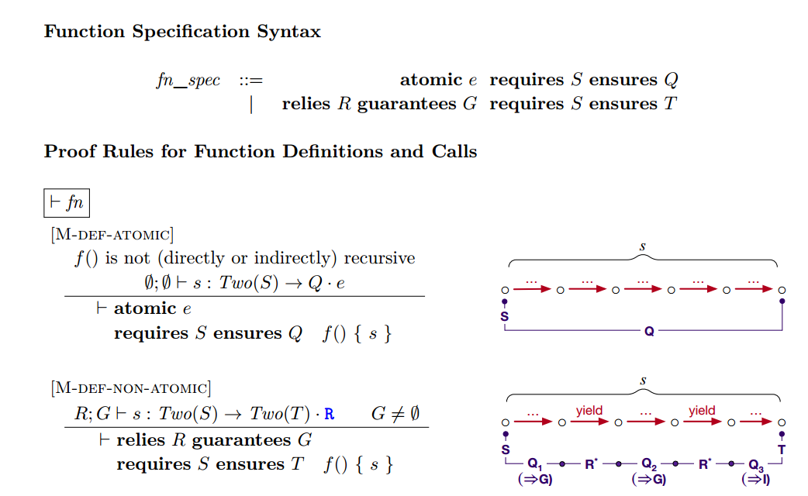
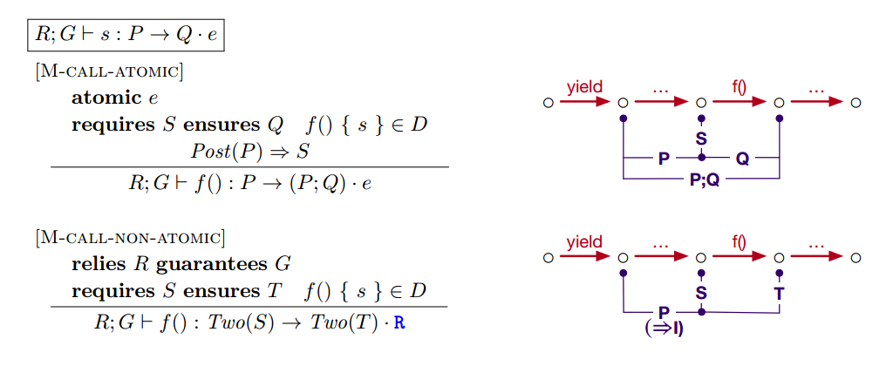
Mover Logic: A Concurrent Program Logic for Reduction and Rely-Guarantee Reasoning
原子函数和非原子函数及其调用
Notes:
为了简单起见，我们要求非原子函数调用和返回发生在可约序列的开头。？？
I表示当前的可约序列是平凡的/空的

Slide 19
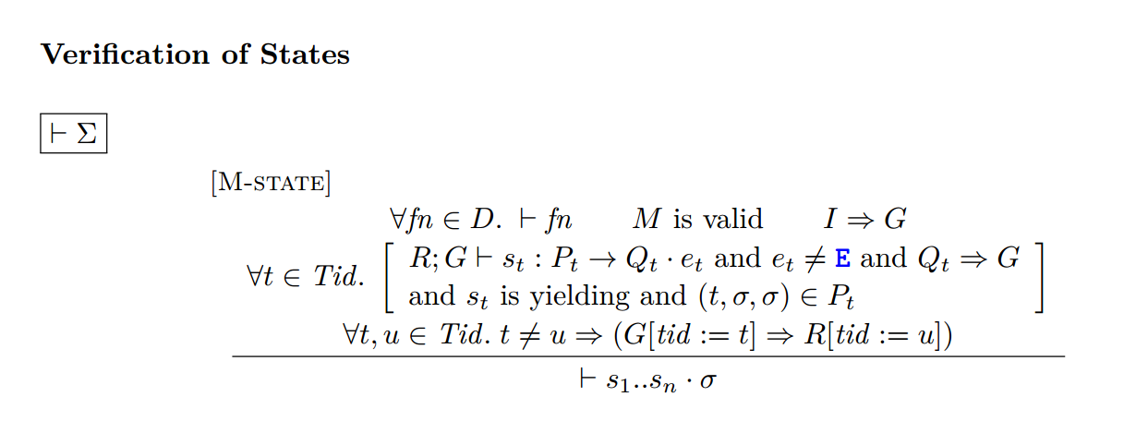
Mover Logic: A Concurrent Program Logic for Reduction and Rely-Guarantee Reasoning
状态验证
Notes:
全局表D中的每个函数定义都是可验证的
mover规范M声明了一个线程的步骤如何相对于其他线程的步骤进行交换，需要确保这些声明是有效的。
恒等变换I在G中；
每个线程 st 从包含初始存储 σ 的前置条件 Pt 开始验证。
线程运行结束时，行为 Qt 在线程保证 G 中。
所有线程都以yield语句开头（以简化正确性证明）。
每个线程的保证都包含在其他线程的依赖假设中；
具体来说，我们定义一个mover规范在以下情况下有效：1。右移动动作可以在轨迹中稍后移动，而无需更改最终存储。
2.左移动动作可以在轨迹中提前移动，而不会改变最终存储。
3.一个线程的动作不能改变另一个线程中动作的效果。
4.一个线程的动作不能导致另一个线程中的左移动作阻塞。

Slide 20
Mover Logic: A Concurrent Program Logic for Reduction and Rely-Guarantee Reasoning
可靠性
Mover logic 的中心正确性定理是，经过验证的程序不会出错（如断言失败）。

Slide 21
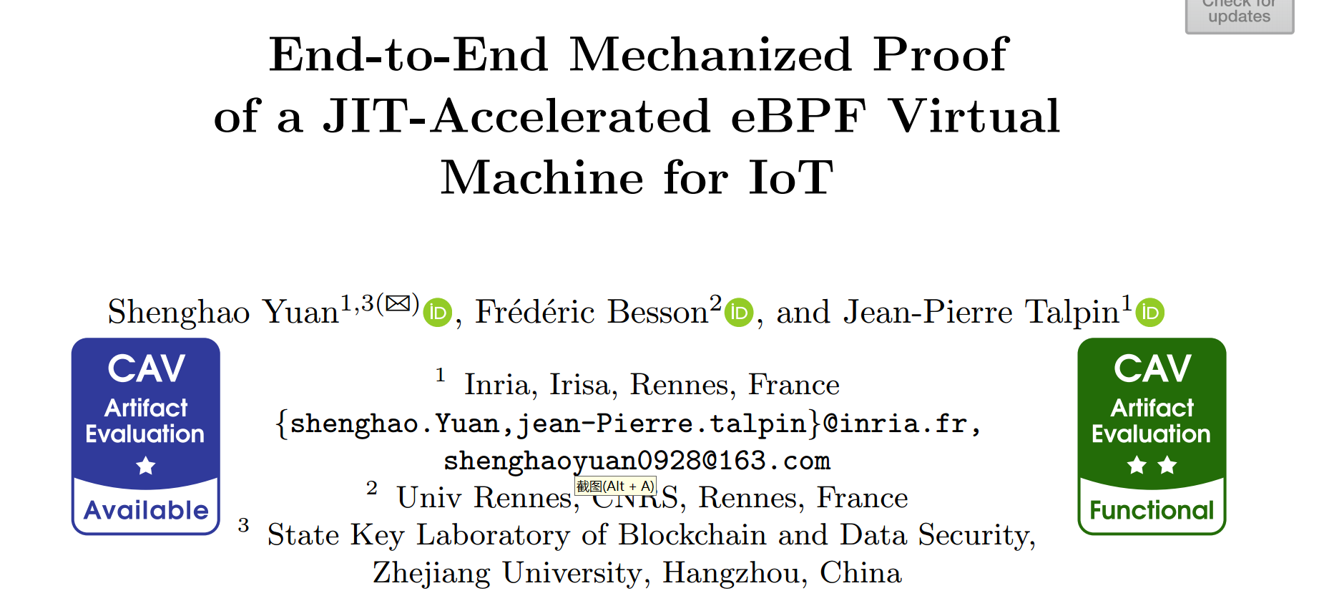

Slide 22
End-to-End Mechanized Proof of a JIT-Accelerated eBPF Virtual Machine for IoT
背景
现代操作系统已经采用伯克利包过滤器（BPF）作为动态扩展内核功能的机制，例如Linux的eBPF或RIOT的rBPF。
然而，Linux eBPF中为提高性能而引入的即时（JIT）编译导致了许多关键问题。相反，RIOT的rBPF使用了一个较慢但内存隔离的解释器（虚拟机），它实现了BPF的防御语义，以性能换取安全。
主要工作
为了在不牺牲安全性的情况下提高性能，文章为RIOT的rBPF提供了一个经过充分验证的JIT实现，主要包括：
一个端到端的精化工作流程，既从抽象规范中证明JIT的正确性，并且导出经过验证的C的实现
用于执行即时编译后的二进制代码的符号CompCert解释器
第一个经过充分验证的用于rBPF的JIT编译器
经过验证的混合rBPF虚拟机

Slide 23
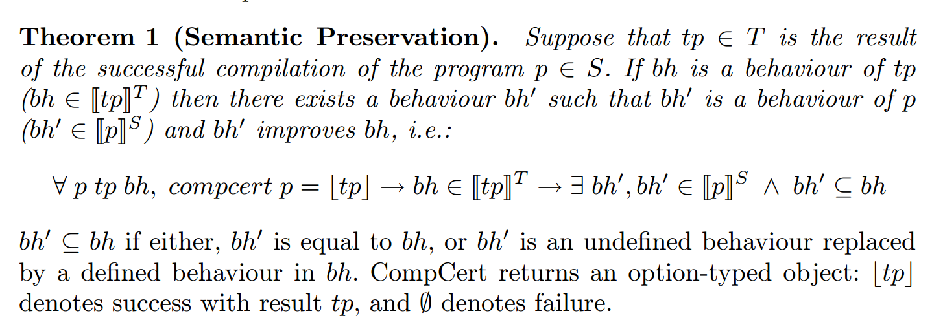
End-to-End Mechanized Proof of a JIT-Accelerated eBPF Virtual Machine for IoT
端到端精化的工作流
虚拟机的端到端正确性保证描述：假设源代码s根据小步操作语义执行并返回值v。虚拟机即时将s的源指令的一个子集编译为二进制代码，生成一个由原始指令和对二进制代码的调用组成的复合程序t。然后，虚拟机执行程序t并返回完全相同的值v。
语义保留：源程序的可见行为是目标程序可见行为的子集（不能破坏正确行为）
Notes:
CompCert提供从C到汇编语言的语义，但目前还没有提供到二进制级别的语义。
人们不能直接重用CompCert后端程序集语义来形式化JIT编译器的目标二进制语义，因为它不符合其调用约定。

Slide 24
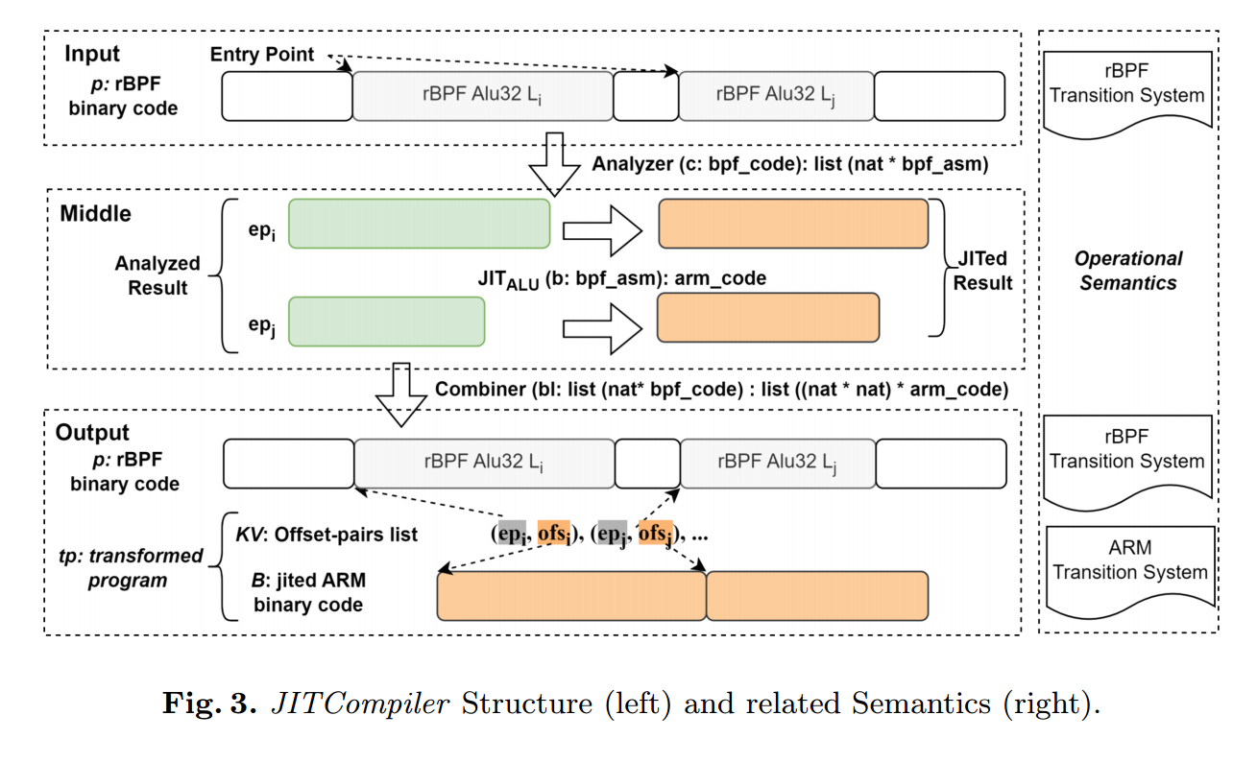
End-to-End Mechanized Proof of a JIT-Accelerated eBPF Virtual Machine for IoT
JIT编译器结构

Slide 25
End-to-End Mechanized Proof of a JIT-Accelerated eBPF Virtual Machine for IoT
符号化的 CompCert ARM解释器
当前的标准CompCert后端定义了各种汇编语言以及形式语义。但不能用于前述JIT编译器，因为JITCompiler需要ARM的二进制语义。且jited代码的调用约定超出了现有CompCert ARM语义的能力。

Slide 26
End-to-End Mechanized Proof of a JIT-Accelerated eBPF Virtual Machine for IoT
符号化的 CompCert ARM解释器
为了解决上述问题，定义了符号化的 CompCert ARM解释器bin exec（）：
ARM 解码函数：从二进制指令解析到汇编语义。
符号化 ARM 语义：提升指令语义和调用约定为符号化形式。
符号化执行：递归解释 ARM 二进制代码。
初始化寄存器：用符号值初始化 ARM 寄存器。
调用约定模拟和验证：检查参数传递、返回值和栈管理。
从符号化到具体语义的切换：符号化用于验证，具体语义用于代码生成。
通过以上步骤，实现了对 ARM 二进制代码的动态解析、执行和验证，同时保证了形式化验证的完整性。

Slide 27
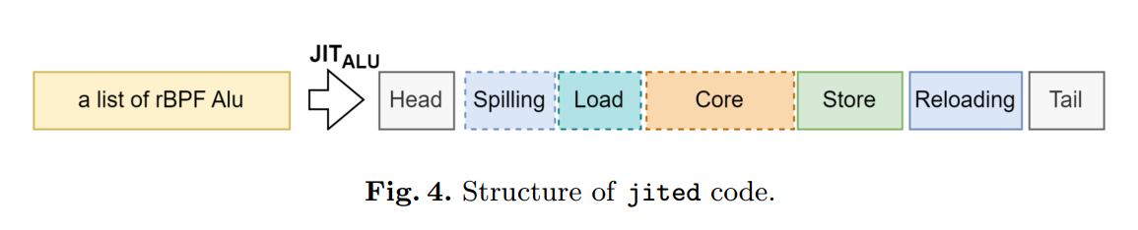
End-to-End Mechanized Proof of a JIT-Accelerated eBPF Virtual Machine for IoT
经过验证的rBPF JIT编译器
JIT设计
JIT编译器专门用于将rBPF-Alu指令转换为目标二进制代码，目标jited二进制序列具有特定的线性结构
Notes:
i/头部将rBPF中的寄存器r1的值复制到到r12防止后续的覆盖
ii/虚线部分由以下阶段组成：Spilling 将ARM的寄存器数据被备份到堆栈中，Load 将数据从rBPF的寄存器加载到ARM的寄存器，Core在ARM寄存器上执行算术计算操作，相当于源rBPF Alu列表的行为
iii/后续部分Store将结果从ARM的寄存器更新回rBPF的寄存器，Reloading从堆栈中恢复ARM寄存器的数据
iv/Tail 释放栈帧，返回到代码的调用点。

Slide 28
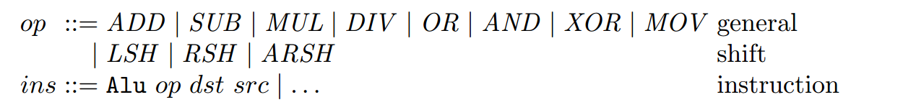
End-to-End Mechanized Proof of a JIT-Accelerated eBPF Virtual Machine for IoT
经过验证的rBPF JIT编译器
JIT设计
Core 映射：rBPF Alu指令包括常见的算术运算，其中目的操作数是通用的rBPF寄存器（R0 – R9），源操作数可以是rBPF寄存器（R0 – R10）或一个32位立即数。

Slide 29
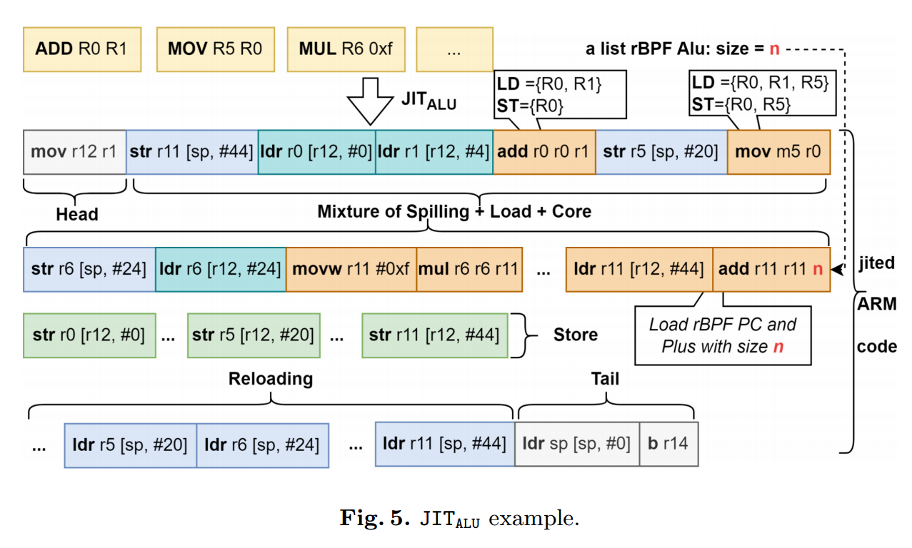
End-to-End Mechanized Proof of a JIT-Accelerated eBPF Virtual Machine for IoT
经过验证的rBPF JIT编译器
JIT设计
例子
Notes:
Head 阶段 将 rBPF 指令中的r1也就是bpf的基址 初始化到 ARM 寄存器中，为后续操作做准备。
根据Spilling + Load + Core的顺序 1将某些可能被覆盖的 ARM 寄存器的值保存到栈帧中（Stack Frame）2将rBPF的数据根据基址和偏移加载到ARM的寄存器 3执行arm上的算术运算
更新 rBPF 的程序计数器（PC）
Store 阶段更新所有被修改的 rBPF 寄存器到内存中
Tail 阶段返回到调用点

Slide 30
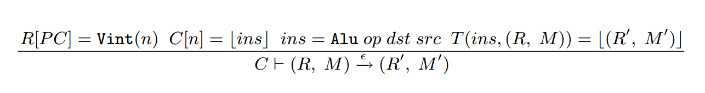
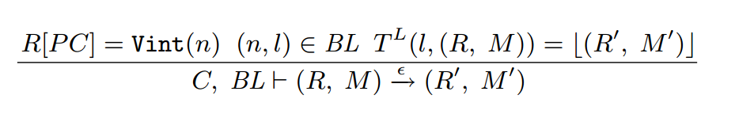
End-to-End Mechanized Proof of a JIT-Accelerated eBPF Virtual Machine for IoT
经过验证的rBPF JIT编译器
JIT正确性
文中使用标准的CompCert框架来证明JIT编译器的正确性。该证明最初将源rBPF语义细化为中间模型（经过分析），随后细化为目标HAVM语义。
rBPF机器状态： (R,M)，包括CompCert内存模型M和寄存器映射R
rBPF转移语义step_rBPF ：单步执行中算术指令的转换规则:
分析器转移语义step_A ：分析器从输入的rBPF二进制代码生成分析结果列表BL、包括入口点和rBPF-Alu指令列表的二元组。

Slide 31
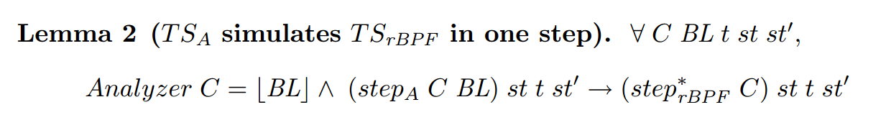
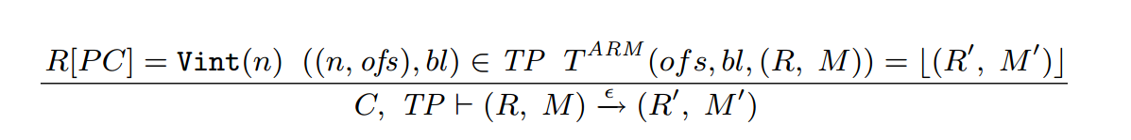
End-to-End Mechanized Proof of a JIT-Accelerated eBPF Virtual Machine for IoT
经过验证的rBPF JIT编译器
JIT正确性
文中证明了，对于精化机器的一个步骤“step_A”，TS_A与源机器TS_rBPF的步骤闭包“step_rBPF*”具有后向模拟关系。
HAVM转移语义：Combiner模块调用JITALU，根据分析结果生成所有二进制代码列表，并将所有jited代码组合成一个列表。与源语义相比，目标语义只改变了算术规则。转换函数T_ARM调用符号ARM解释器bin exec（）来执行jited代码。
Notes:
后向模拟的核心思想是：对于目标程序的每一种行为，源程序都存在一个对应的行为。

Slide 32
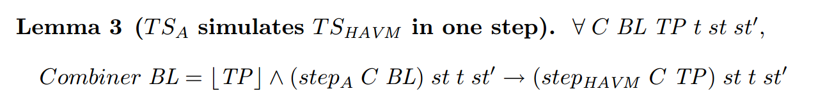
End-to-End Mechanized Proof of a JIT-Accelerated eBPF Virtual Machine for IoT
经过验证的rBPF JIT编译器
JIT正确性
文中还证明了： TS_A的一个步骤“stepA”与目标机器TS_HAVM的一个步“step_HAVM”具有正向模拟关系。
从引理2和引理3可以证明JITCompiler是正确的，因为引理3中的正向模拟可以重建为反向证明，并从目标到源组合成完整的模拟证明。
最终通过逐步精化的方法，包括移除中间表示、优化数据结构等，将 JITCompiler 以及HAVM (Hybrid Abstract Virtual Machine)从理论模型优化为高效的 C 实现。

Slide 33
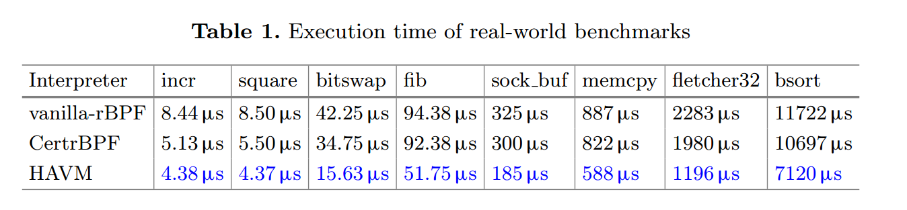
End-to-End Mechanized Proof of a JIT-Accelerated eBPF Virtual Machine for IoT
实验评估
配置：在nrf52840dk开发板上进行，使用Arm Cortex-M4微控制器，采用32位架构（Arm-v7m）。实验基准代码使用Arm GNU工具链版本12.2编译，启用了级别2优化的GCC选项-foptimize同级调用来优化所有尾部递归调用，进而限制堆栈使用，还启用-flaign functions=16，以减少设备上指令缓存引起的性能变化。
将HAVM实现与CertrBPF和Vanilla rBPF进行比较：
Notes:
基准测试任务
前四个基准测试（incr、square、bitswap、fib）：
测试纯计算任务，主要由 rBPF 的 ALU 操作组成。
HAVM 的 JIT 加速特性 在这些任务中表现出显著优势。
两个特殊基准测试（sock_buf 和 memcpy）：
涉及较多的内存操作（而非 ALU 操作），这对 HAVM 是最糟糕的场景。
包括经典的 BPF socket buffer 读/写操作和内存复制操作。
实际 IoT 数据处理算法（fletcher32 和 bsort）：
Fletcher32 哈希函数：一种高效的数据完整性校验算法。
冒泡排序（bubble sort）：一个简单的排序算法。

Slide 34
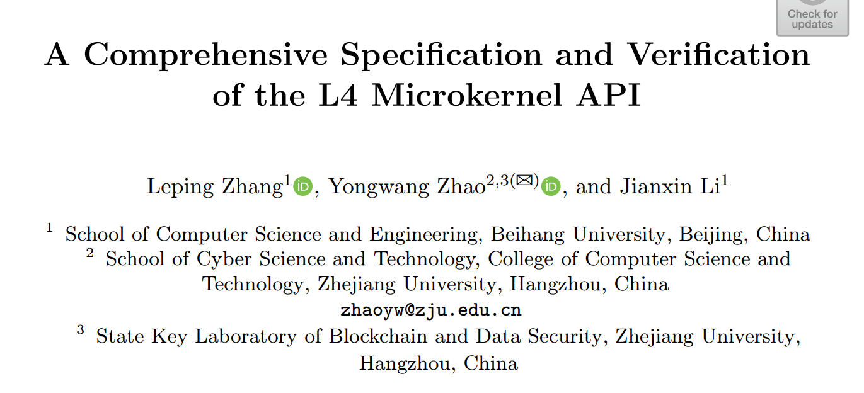

Slide 35
A Comprehensive Specification and Verification of the L4 Microkernel API
主要工作
我们在Isabelle/HOL中对L4 API进行了正式验证，具体实施基于L4Ka::Pistachio的发布版本。
提出了一个全面的L4 API形式化规范，可以重用于微内核支持的架构上的所有实现。
形式化了350个功能正确性和39个安全属性。地址空间上的安全属性覆盖了Klein模型中的所有不变量，同时，该模型中提出了一系列新的关键不变量。
使用Isabelle/HOL来证明规范满足这些性质，这提高了L4 API的正确性和可靠性。此外，在这个阶段，我们提出了几个重写规则和推理步骤来提高证明效率
修复L4参考手册和微内核的源代码中共10个错误。
Notes:
Klein：04-09年在l4内存上的工作

Slide 36
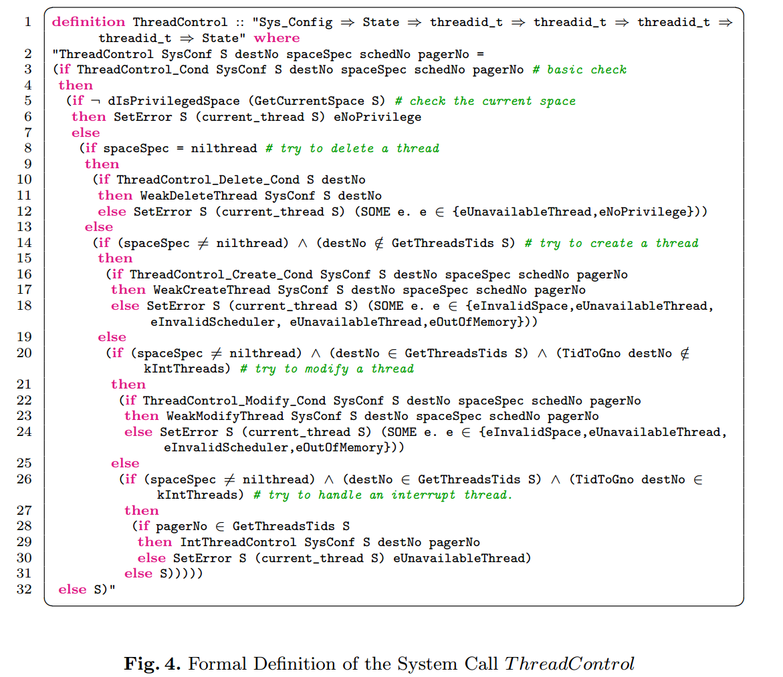
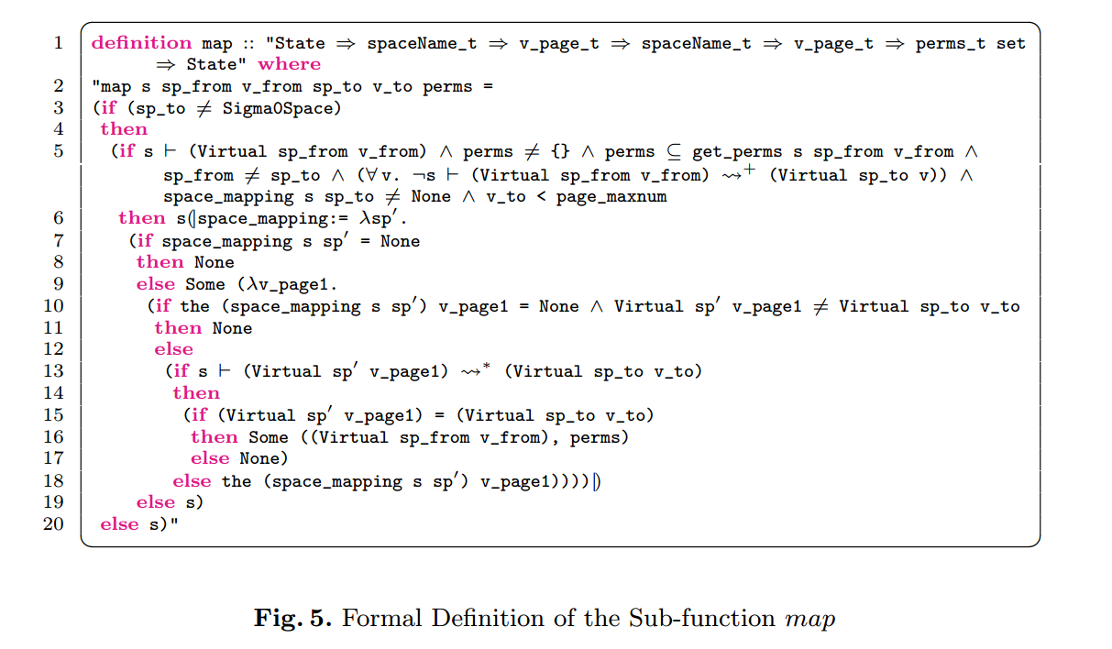
A Comprehensive Specification and Verification of the L4 Microkernel API
L4 API形式化规范
首先定义常量和类型，然后给出状态和初始状态的定义，接下来根据不同模块状态转换，最后提供高可重用性的参数化抽象模型。
Notes:
把系统调用分解为可重用的子函数

Slide 37
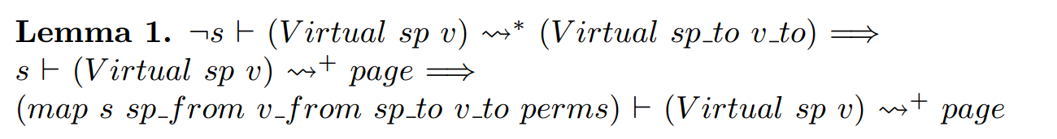
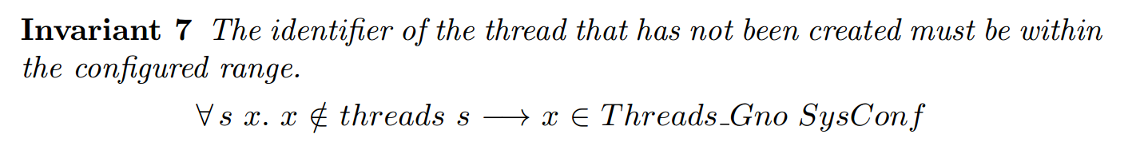
A Comprehensive Specification and Verification of the L4 Microkernel API
功能正确性和安全性的形式化
文章总共形式化了350个功能正确性和39个安全属性。
功能正确性意味着程序对给定的输入有正确的输出。
安全属性表示在整个状态空间中没有不安全的状态，可表示为一系列不变量。
Notes:
一般来说，功能正确性意味着程序对给定的输入有正确的输出，安全意味着在整个状态空间中没有不安全的状态，这可以表示为一系列不变量。文章总共形式化了350个功能正确性和39个安全属性。

Slide 38
A Comprehensive Specification and Verification of the L4 Microkernel API
形式化验证
证明工作包含三部分：功能正确性、安全属性和抽象模型与具体模型之间的精化。
同时提出几个重写规则和推理步骤。
Notes:
文章中没有什么特别具体的信息

Slide 39
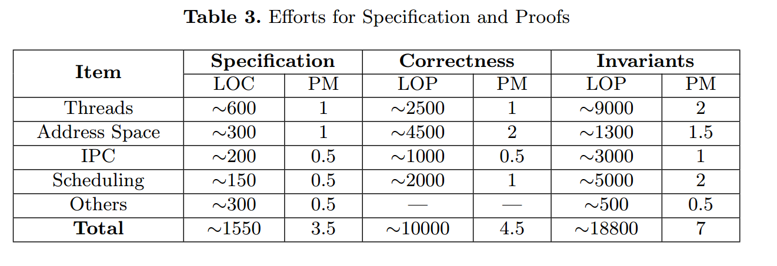
A Comprehensive Specification and Verification of the L4 Microkernel API
证明工作
工作包括大约1.5K行的规范代码和约29K行的证明，大约需要15个人月。

Slide 40
A Comprehensive Specification and Verification of the L4 Microkernel API
问题修复
在规范和验证过程中发现了10个违反功能正确性和安全性的错误，可分为6类
越界访问：在源代码中添加一个条件表达式，限制目标线程标识符dest-tid的范围。
非法删除：源代码允许特权线程删除任何非特权线程，可能会导致异常发生。
缺乏有效性检查：系统调用ThreadControl不检查参数调度器tid的标识符是否有效。
定义不完善：在对激活线程的功能进行建模时，激活操作失败的情况没有得到处理。
初始化不完整：源代码的头文件schedule.h中，初始化函数init不会初始化最后一个优先级队列。
实现不一致：源代码实现方式和手册相违背。
未来工作：把对API的验证扩展到整个源代码。

Slide 41
学习路线
霍尔逻辑：SF
OG-RG： Verification of Parallel Programs with the Owicki-Gries and Rely-Guarantee Methods in Isabelle 以及Isabelle库
多层精化，函数正确性：
seL4: Formal Verification of an OS Kernel SOSP’09
A Comprehensive Specification and Verification of the L4 Microkernel API TACAS’24
OG实践：
eChronos 的验证 ITP‘16
CertikOS

Slide 42
学习路线
Feng等08~16年工作（模拟，并发精化，所有权转移语义，关系型并发分离逻辑，LRG，Deny-Guarantee……）:
Certifying Low-Level Programs with Hardware Interrupts and Preemptive Threads. PLDI’08
Local rely-guarantee reasoning. POPL’09
A rely-guarantee-based simulation for verifying concurrent program transformations POPL’12
Modular Verification of Linearizability with Non-Fixed Linearization Points PLDI’13
Compositional Verification of Termination-Preserving Refinement of Concurrent Programs CSL-LICS’14
A Program Logic for Concurrent Objects under Fair Scheduling POPL’16
A Practical Verification Framework for Preemptive OS Kernels CAV’16

